Slide 1

Quá trình
làm việc nhóm.
Nhóm 15
Tên thành viên:
Nguyễn Trọng Cường
Nguyễn Tấn Đạt
Nguyễn Văn Bình

Slide 2

Lý thuyết môn.

Slide 3


Về phần bài tập.

Slide 4

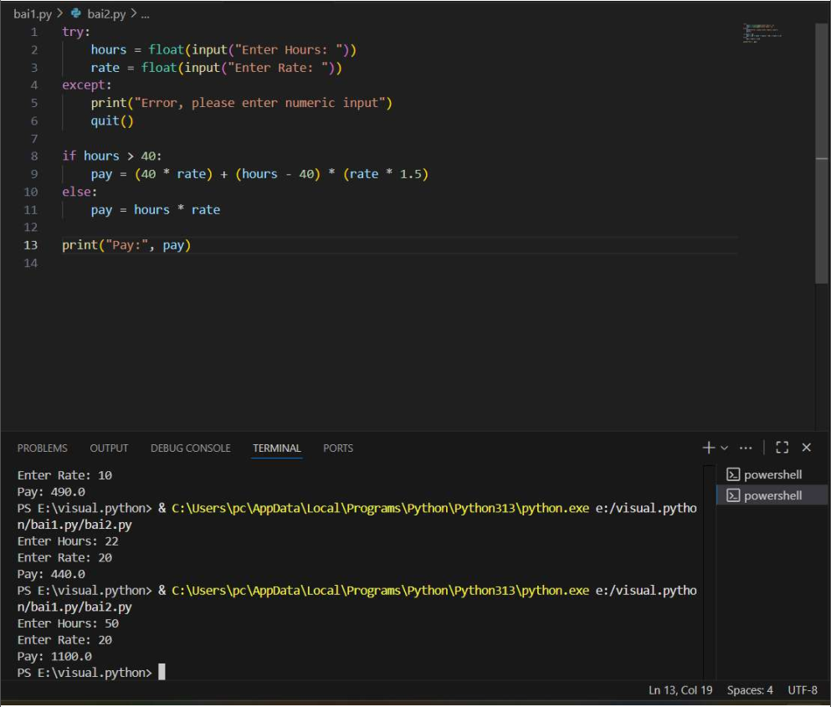
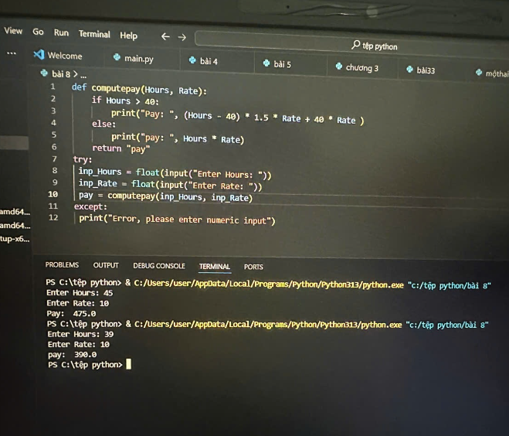
Một số bài tập đã làm.

Slide 5
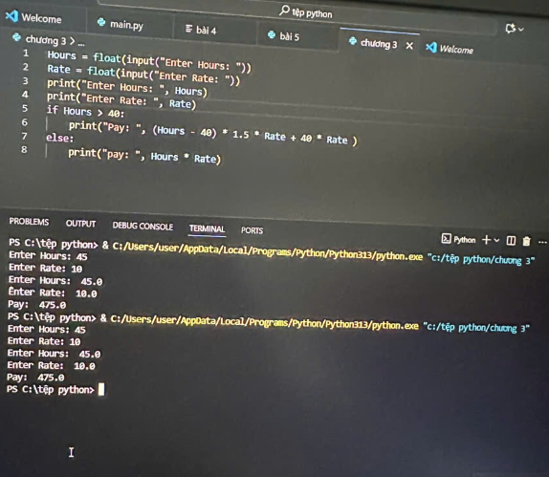
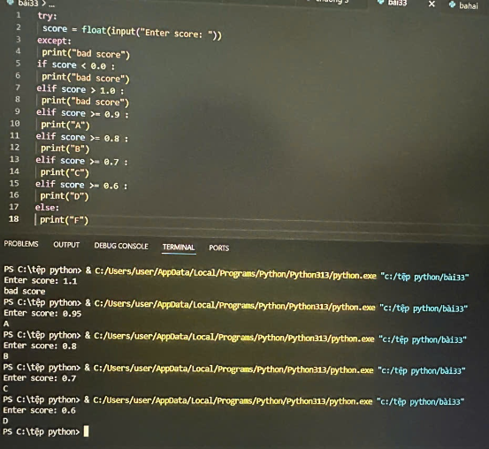
Một số bài tập đã làm.

Slide 6
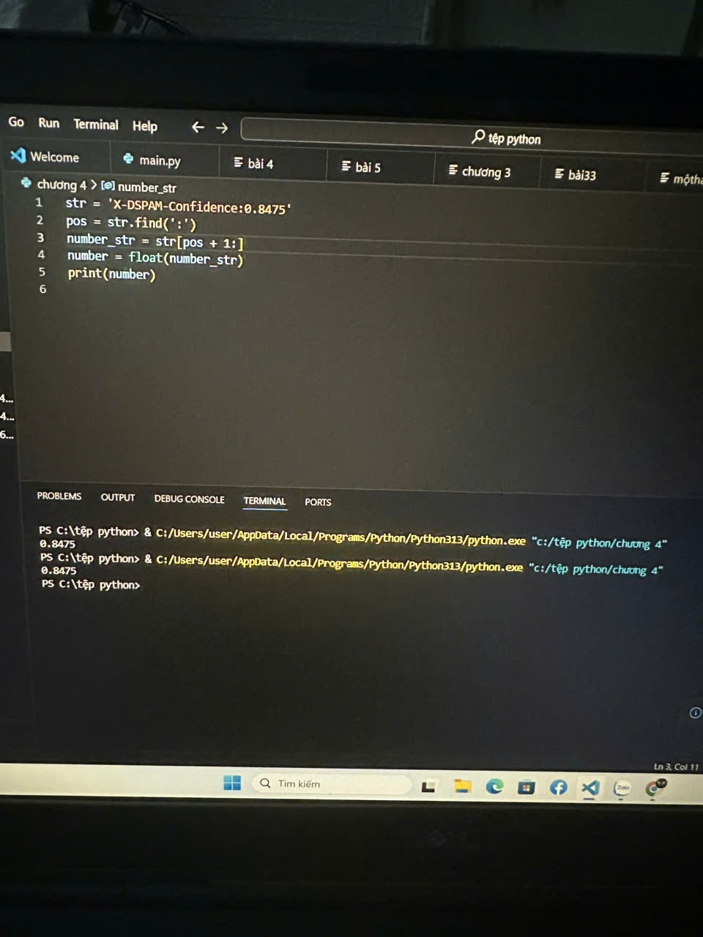
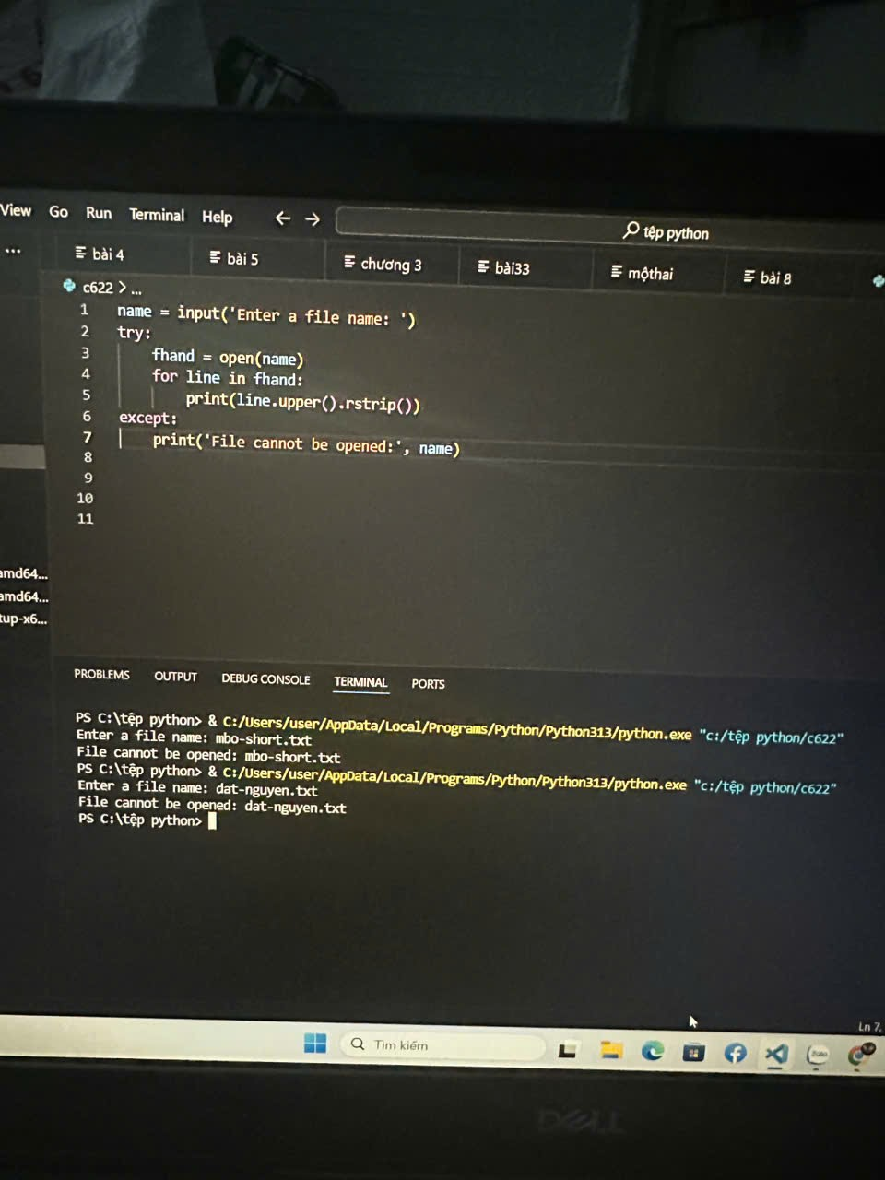
Một số bài tập đã làm.

Slide 7


Về phần Cheat sheet.
Nhiệm vụ :
Kết quả :

Slide 8

NHIỆM VỤ
Phân công nhiệm vụ mỗi bạn làm cheat sheet gửi lại vào nhóm để tổng hợp đánh giá và kiểm tra lại.

Slide 9
Kết quả của Cheat sheet
Xin mời các bạn và thầy xem qua.

Slide 10
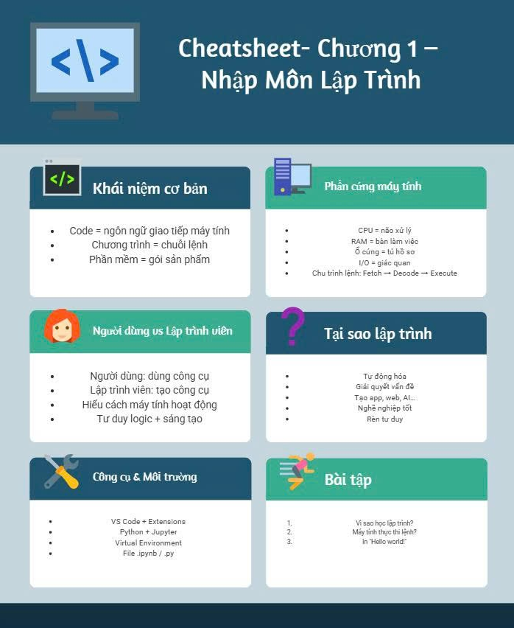

.
Chương 1.

Slide 11
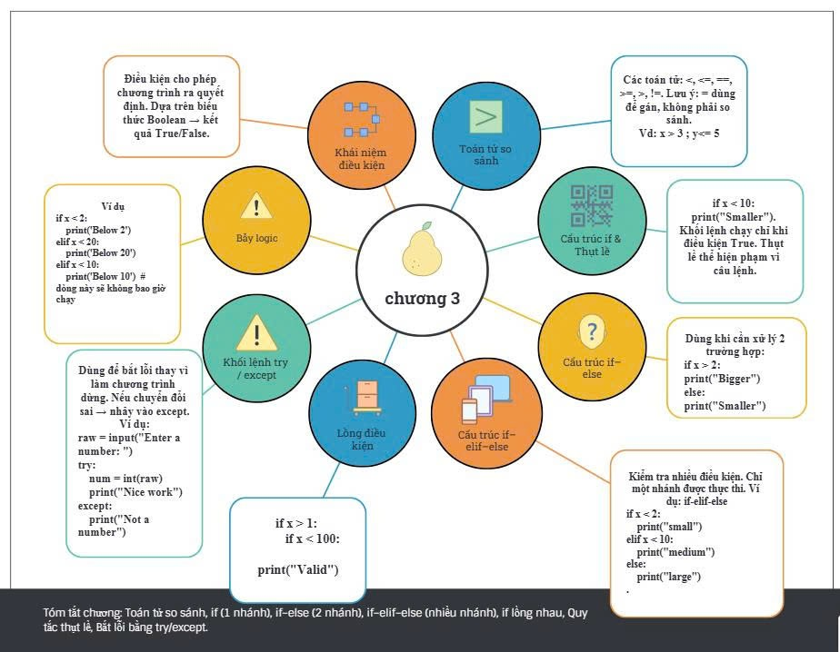
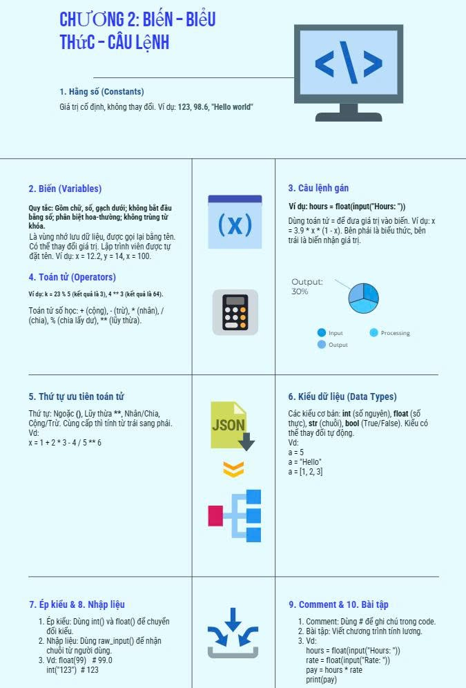
Chương 2.
.
Chương 3..

Slide 12
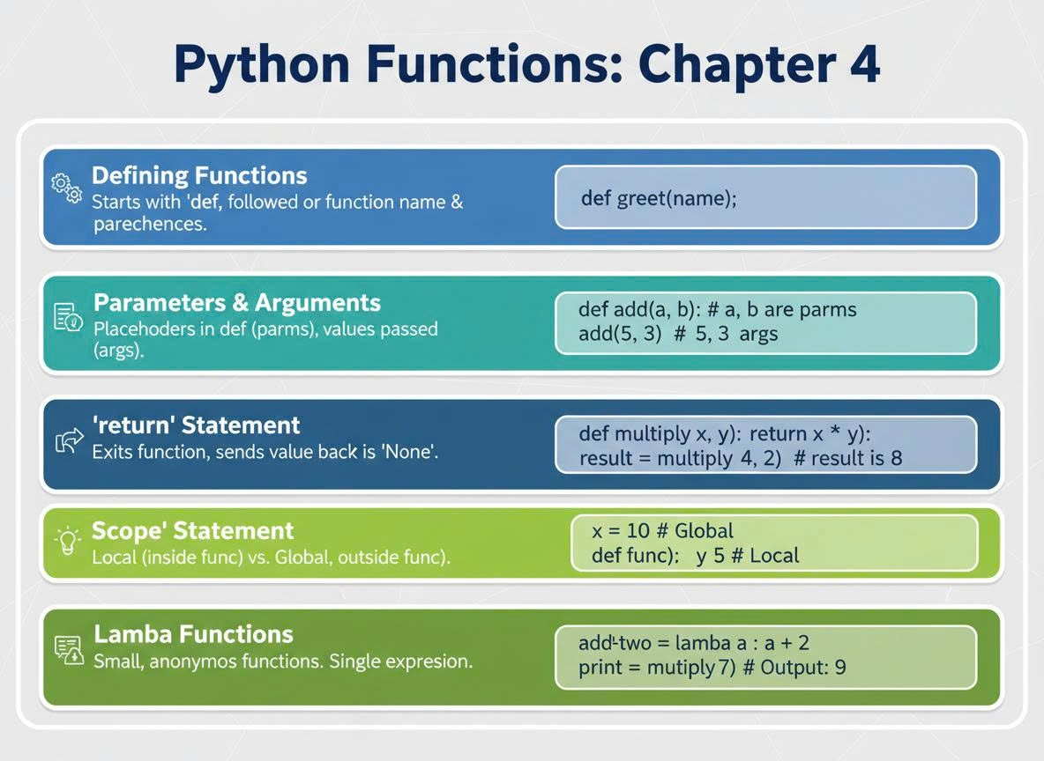
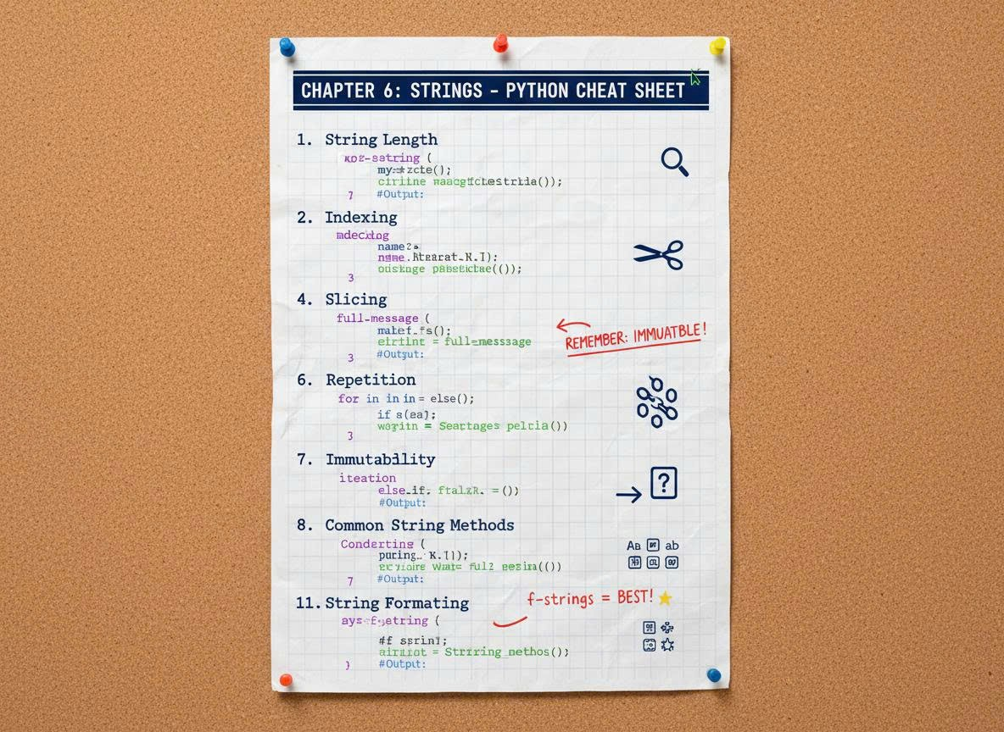
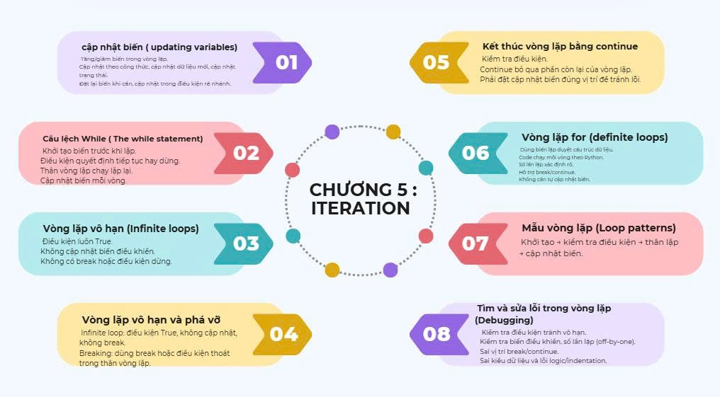

Chương 4.
Chương 5.
Chương 6.

Slide 13
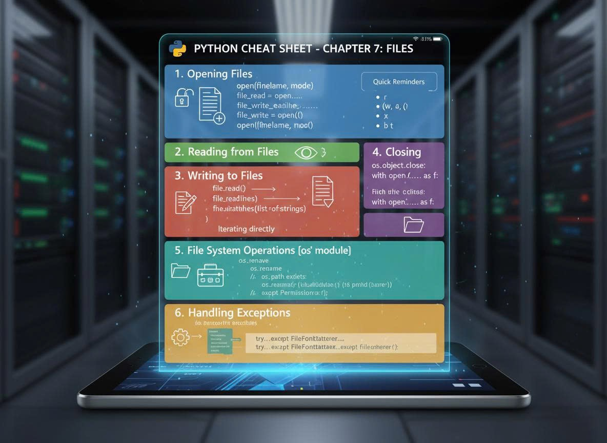
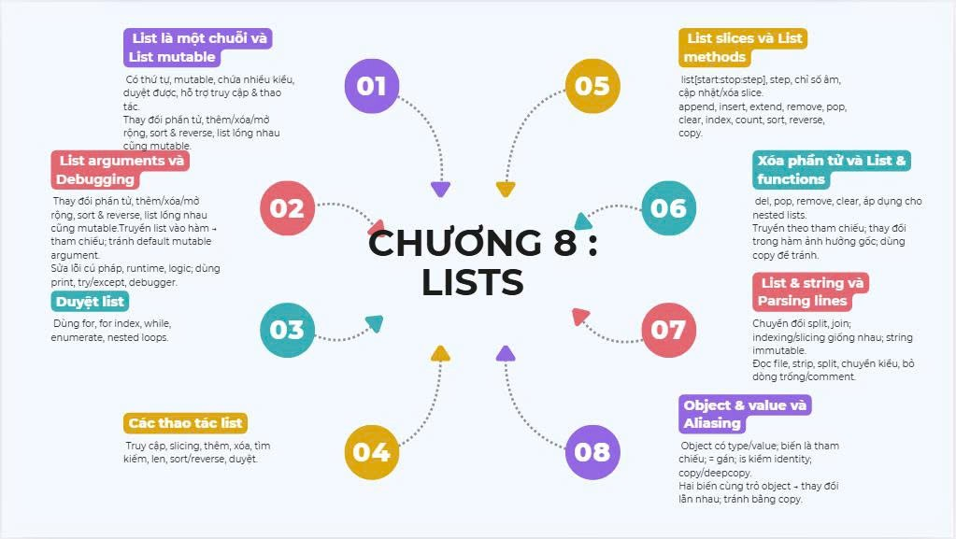
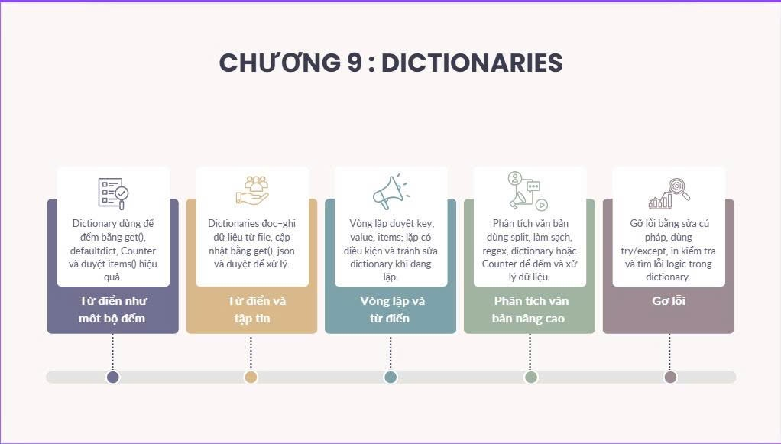
Chương 7.
Chương 8.
Chương 9.

Slide 14


Slide 15
Dưới đây là tất cả các file của nhóm 15:
file bài tập:tệp python
file word:nhóm 15\word lập trình.7z
file ppt:nhóm 15\môn lập trình.7z
(ghi chú nháy đúp chuột vào biểu tượng tệp đính kèm để xem ạ )

